Slide 1
二零一三年三月七日星期四
现在做
今天 you will be receiving a speaking practice
grade for your focus, participation and speaking.
Take out your 笔记本 or a clean paper,
draw a picture of your house, including rooms,
floor levels and basic furniture. Don’t label any-
thing yet. Just draw.

Slide 2
看影片：我的家里
Tell 老师和同学：
你看到什么？(What did you see?)
你听到什么？(What did you hear?)

Slide 3
Chinese 2 Unit 2C
中文二 第二C单元
My Daily Life: My house and family activities
Objectives
In this unit, you will use Chinese to
name the different rooms in your house and their functions
talk about the activity you may do in each room of your house.
describe the location of specific room in your house using position words

Slide 4
生词(shēg cí; vocab)
fáng zi
Q:这是什么？
房子
house
A:这是房子？

Slide 5
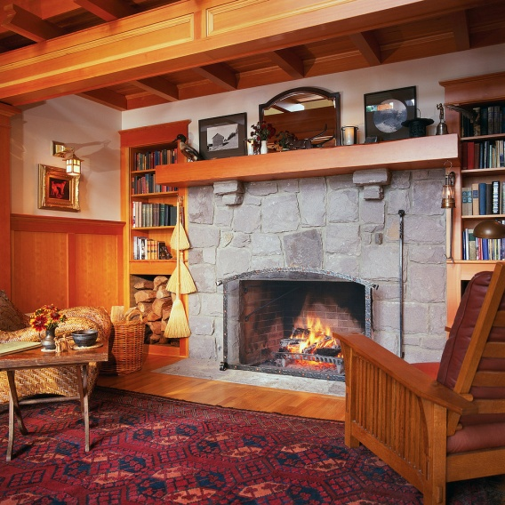

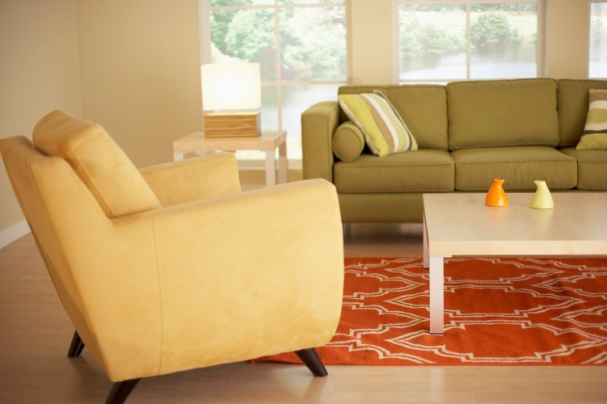
生词(shēg cí; vocab)
Q:这是什么？
房间
room
A:这是房间？

Slide 6
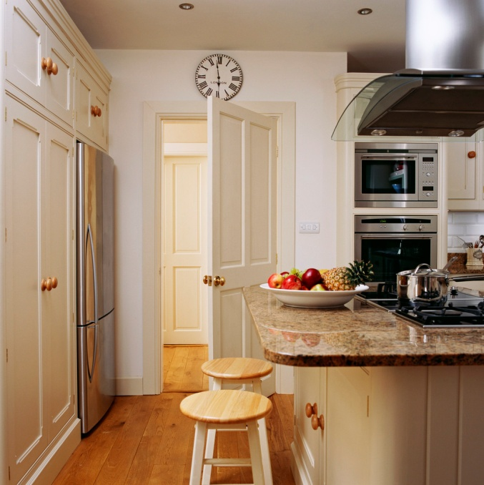
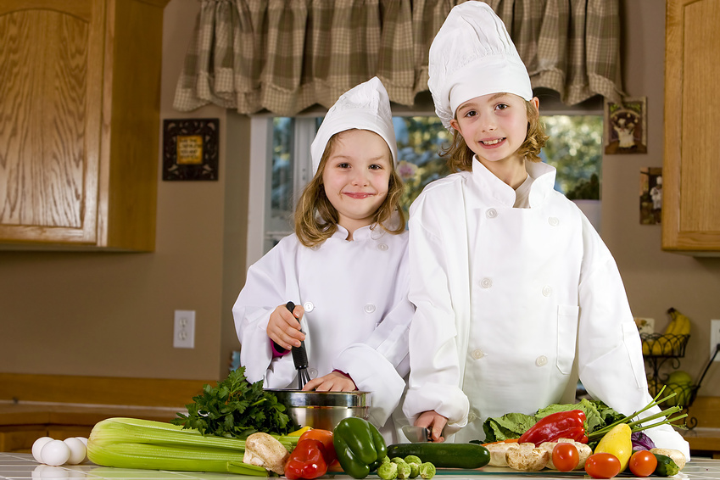
生词(shēg cí; vocab)
Q:这是哪儿？
厨房
kitchen
A:这是厨房。

Slide 7
生词(shēg cí; vocab)
Q:这是哪儿？
餐厅
Dining room
A:这是餐厅。

Slide 8
生词(shēg cí; vocab)
Q:这是哪儿？
客厅
living room
A:这是客厅。

Slide 9
生词(shēg cí; vocab)
Book room
Home office
Home library
Q:这是哪儿？
书房
A:这是书房。

Slide 10
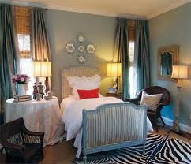
生词(shēg cí; vocab)
Q:这是哪儿？
客房
guest room
A:这是客房。

Slide 11

生词(shēg cí; vocab)
Q:这是哪儿？
卧室
bed room
A:这是卧室。

Slide 12
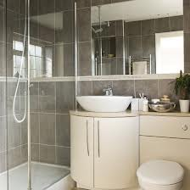
生词(shēg cí; vocab)
Q:这是哪儿？
浴室
shower room
A:这是浴室。

Slide 13
生词(shēg cí; vocab)
洗手间
Q:这是哪儿？
bathroom
A:这是洗手间。

Slide 14
生词(shēg cí; vocab)
Q:这是哪儿？
车库
Car garage
A:这是车库。

Slide 15
生词(shēg cí; vocab)
这个房子有两层。
层
(mw; level)
第二层
第一层

Slide 16
生词(shēg cí; vocab)
我家有四间卧室。
间
(mw for room)

Slide 17


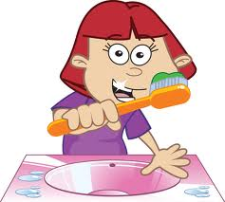
他在做什么？
洗澡 (Xǐ zǎo)
Take a shower
刷 牙 (Shuā yá)
Brush the teeth
洗脸 (Xǐ liǎn)
Wash the face

Slide 18
一，Describe your house:
这是我家的房子。我家的房子很大/小。
我家的房子有____层。
我家有____个卧室、____个客厅、___个洗手间、
____个餐厅和____个车库。

Slide 19
字卡活动
zì kă huó dòng
small group
flashcard activities
Q1: 这是什么？
Q2: 是什么意思？
Q3: 请你给我…….

Slide 20
Now, it’s your turn!
Create five questions using this structure.
Be ready to ask your questions in five minutes.
Q: 你在哪儿 VO?
A: 我在place VO。

Slide 21

作业 Homework
1. Study U2C.1 vocab
vocab listening quiz on 3/11
老师说中文，你写英文

